Slide 1



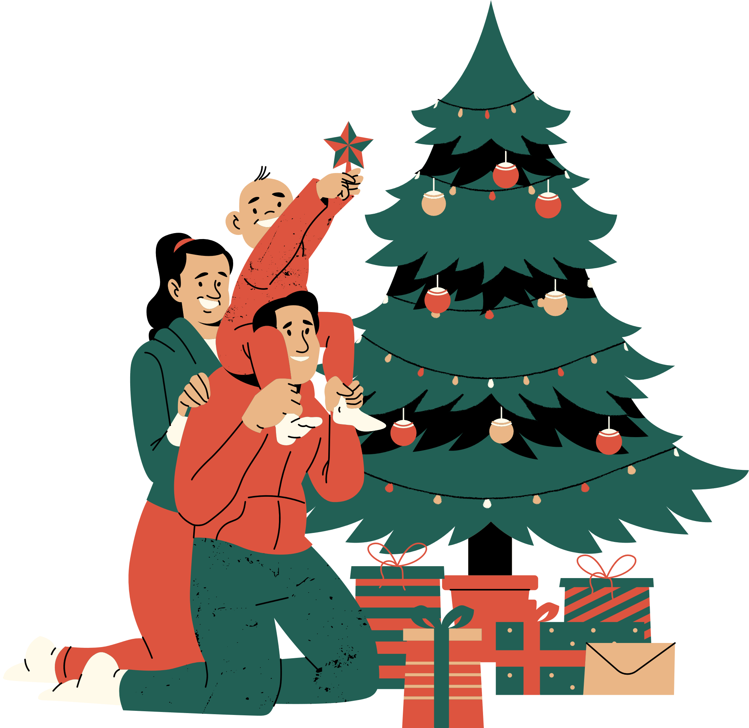

CHỦ ĐỀ 1:
GIA ĐÌNH VUI VẺ
Bài 1: TRANH XÉ DÁN GIẤY MÀU
Tiết 1

Slide 2

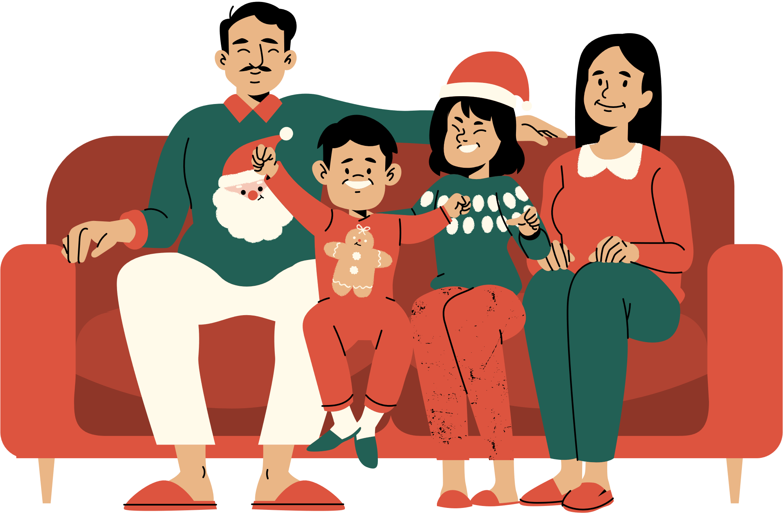
Hoạt động 1: Khám Phá

Slide 3

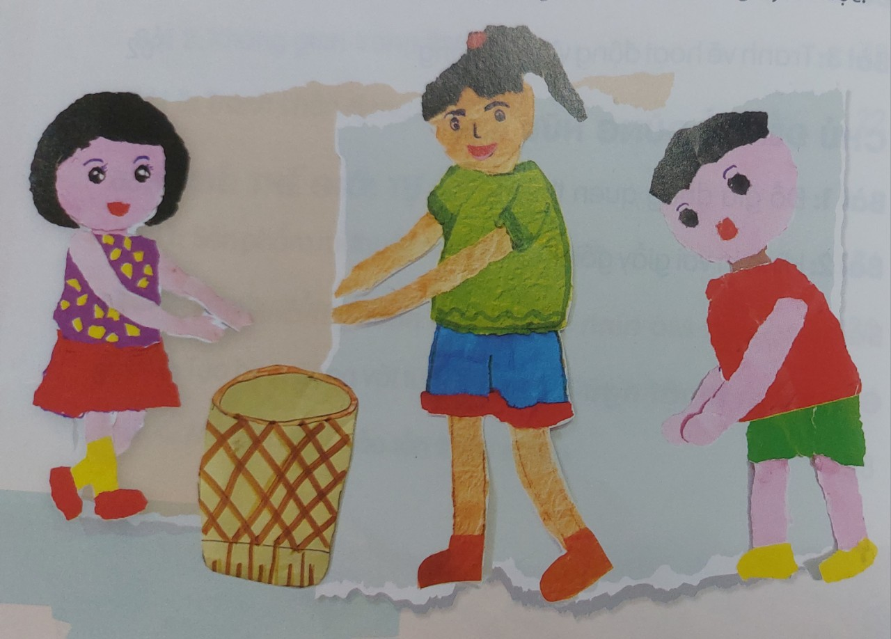
CÂU HỎI THẢO LUẬN
- Những công việc nào được miêu tả ở những hình ảnh trên?
- Hình dáng của mỗi người khi làm những công việc đó?
- Hình thức tạo hình những nhân vật đó?
- Em đã tham gia những công việc thường ngày trong gia đình cùng với ai?
- Cách xé dán giấy màu để tạo hình nhân vật được thực hiện như thế nào?

Slide 4
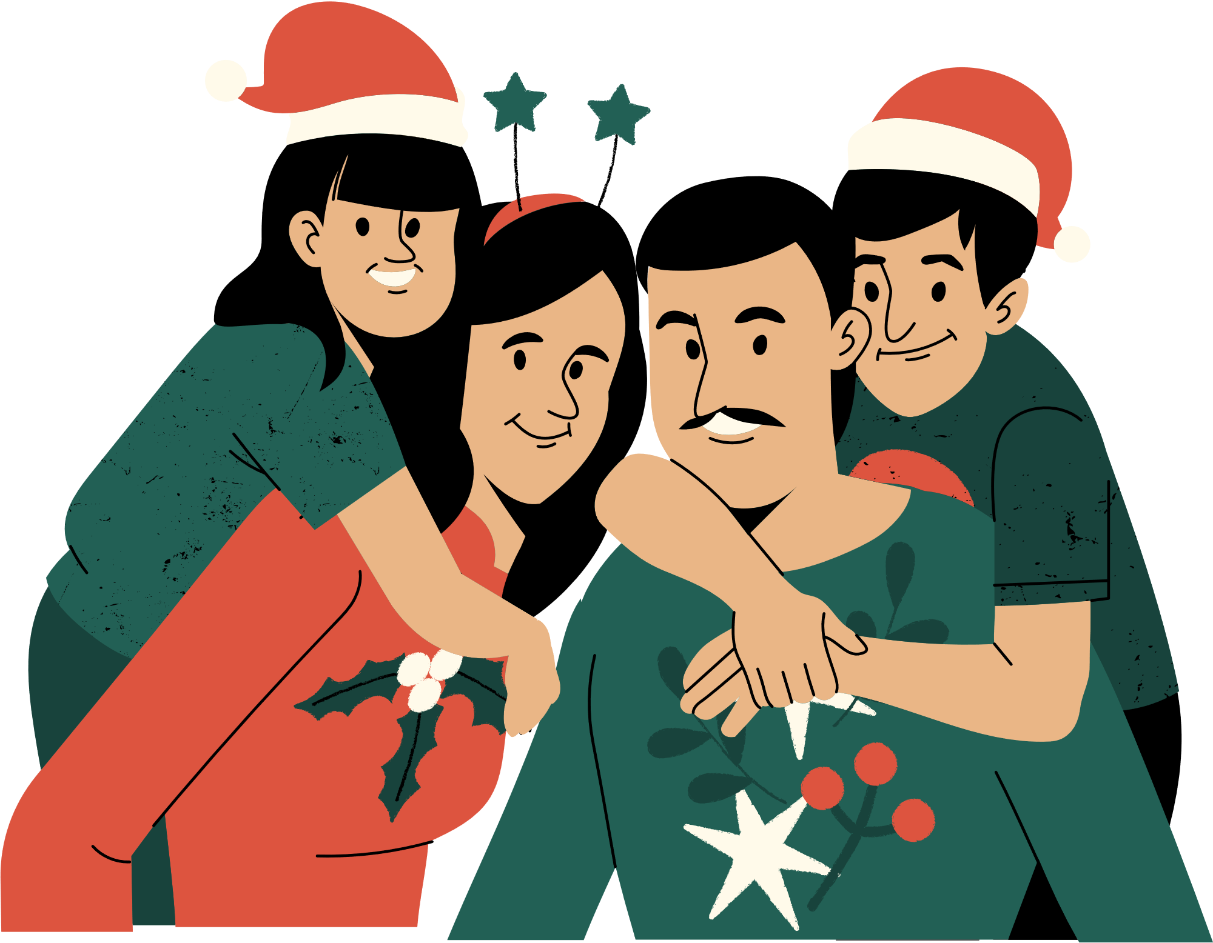
Hoạt động 2:
Kiến tạo kiến thức- Kĩ năng

Slide 5
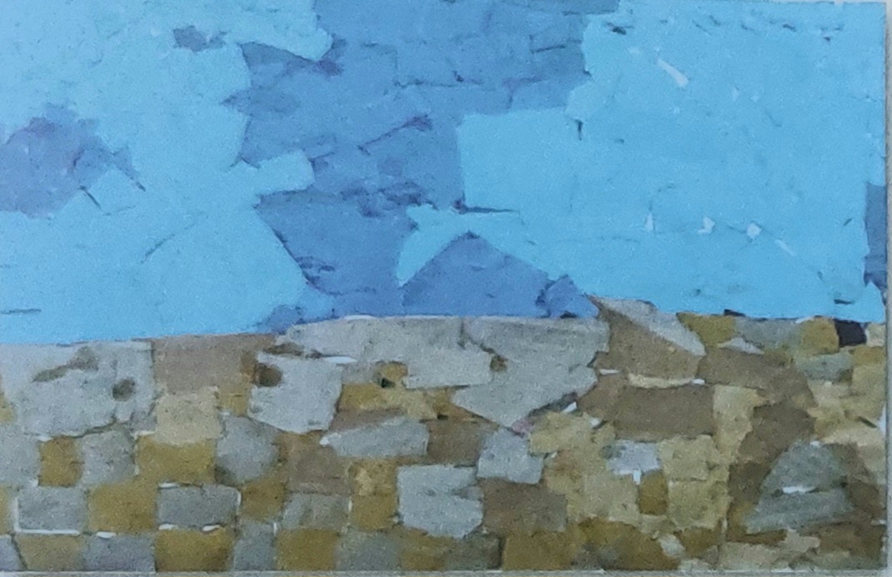
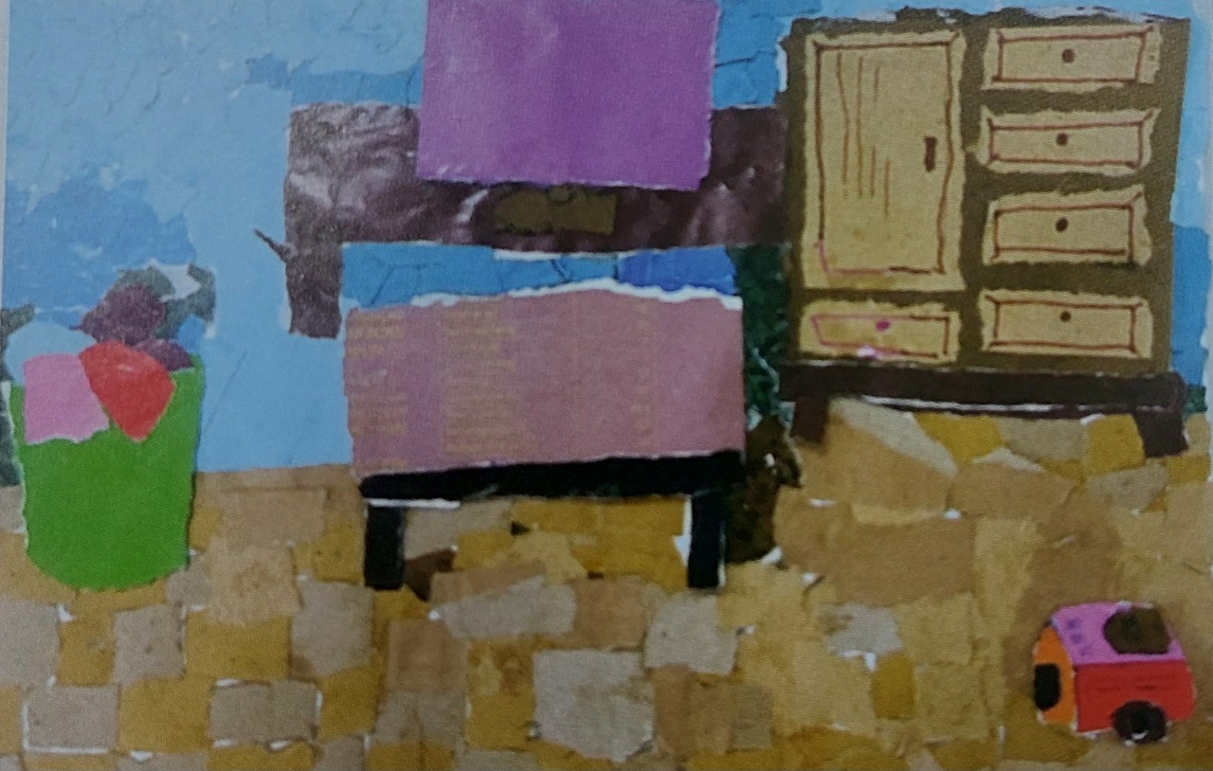
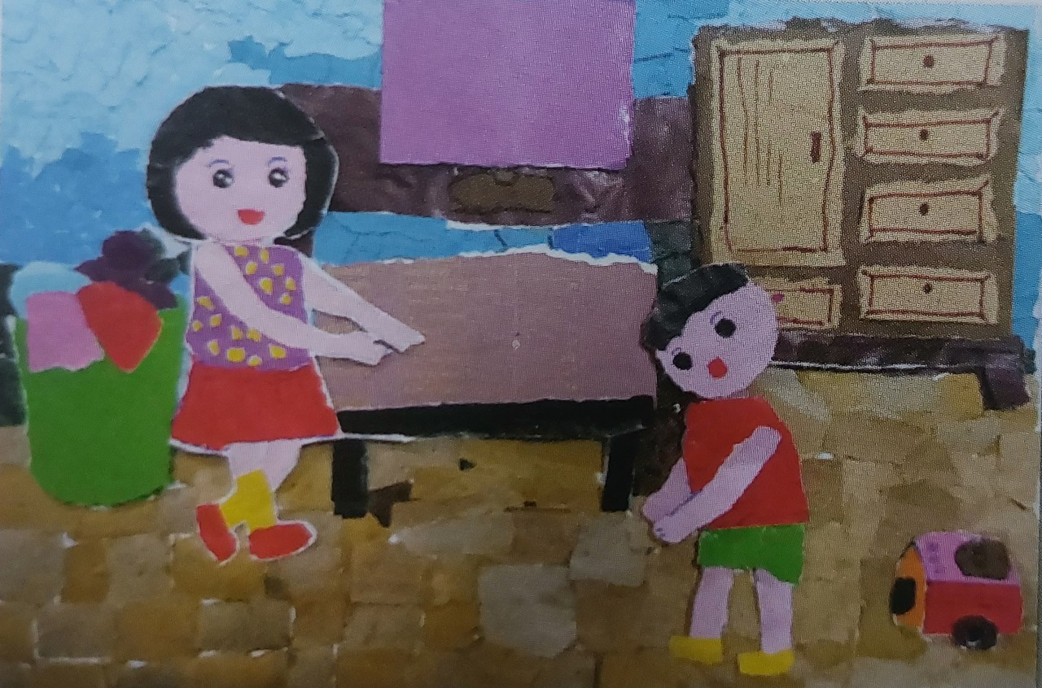
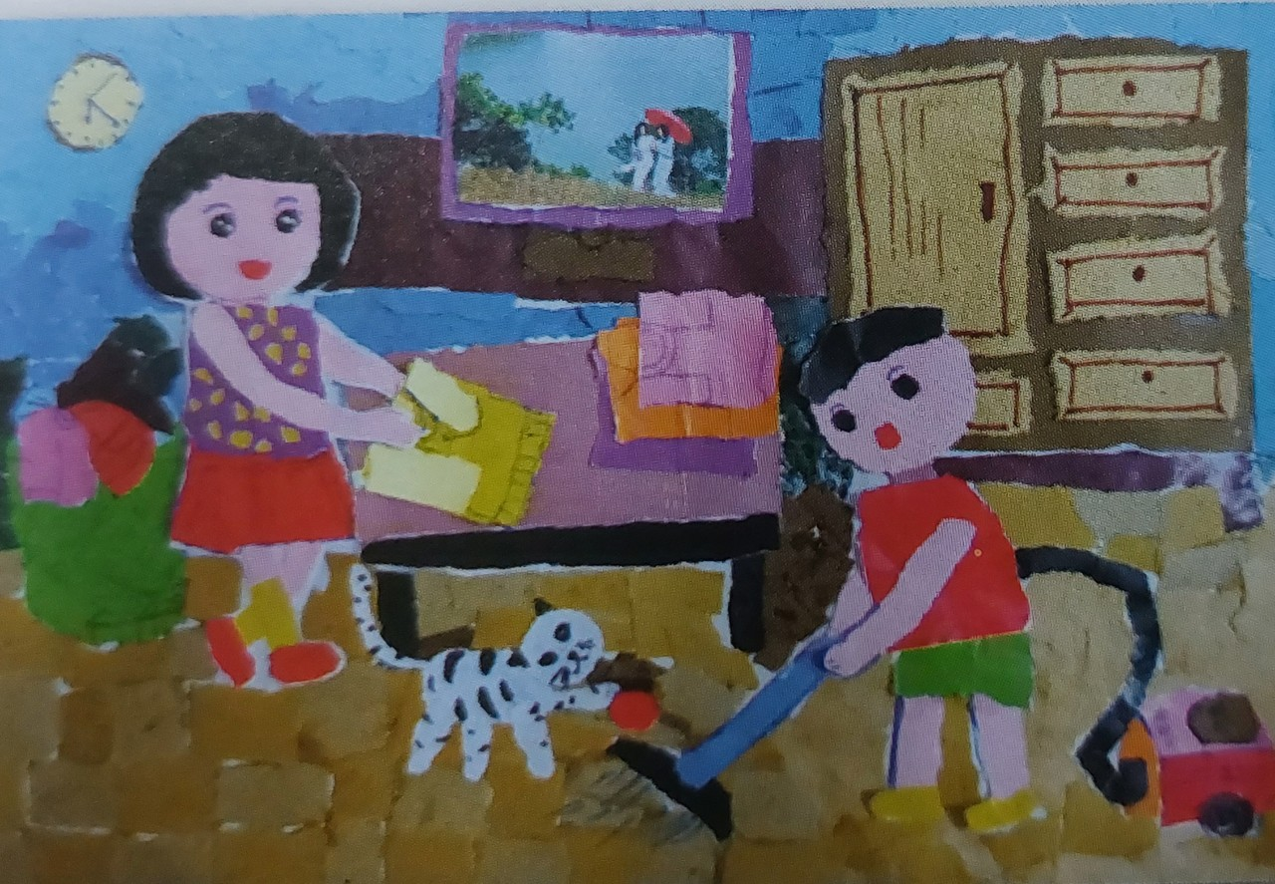
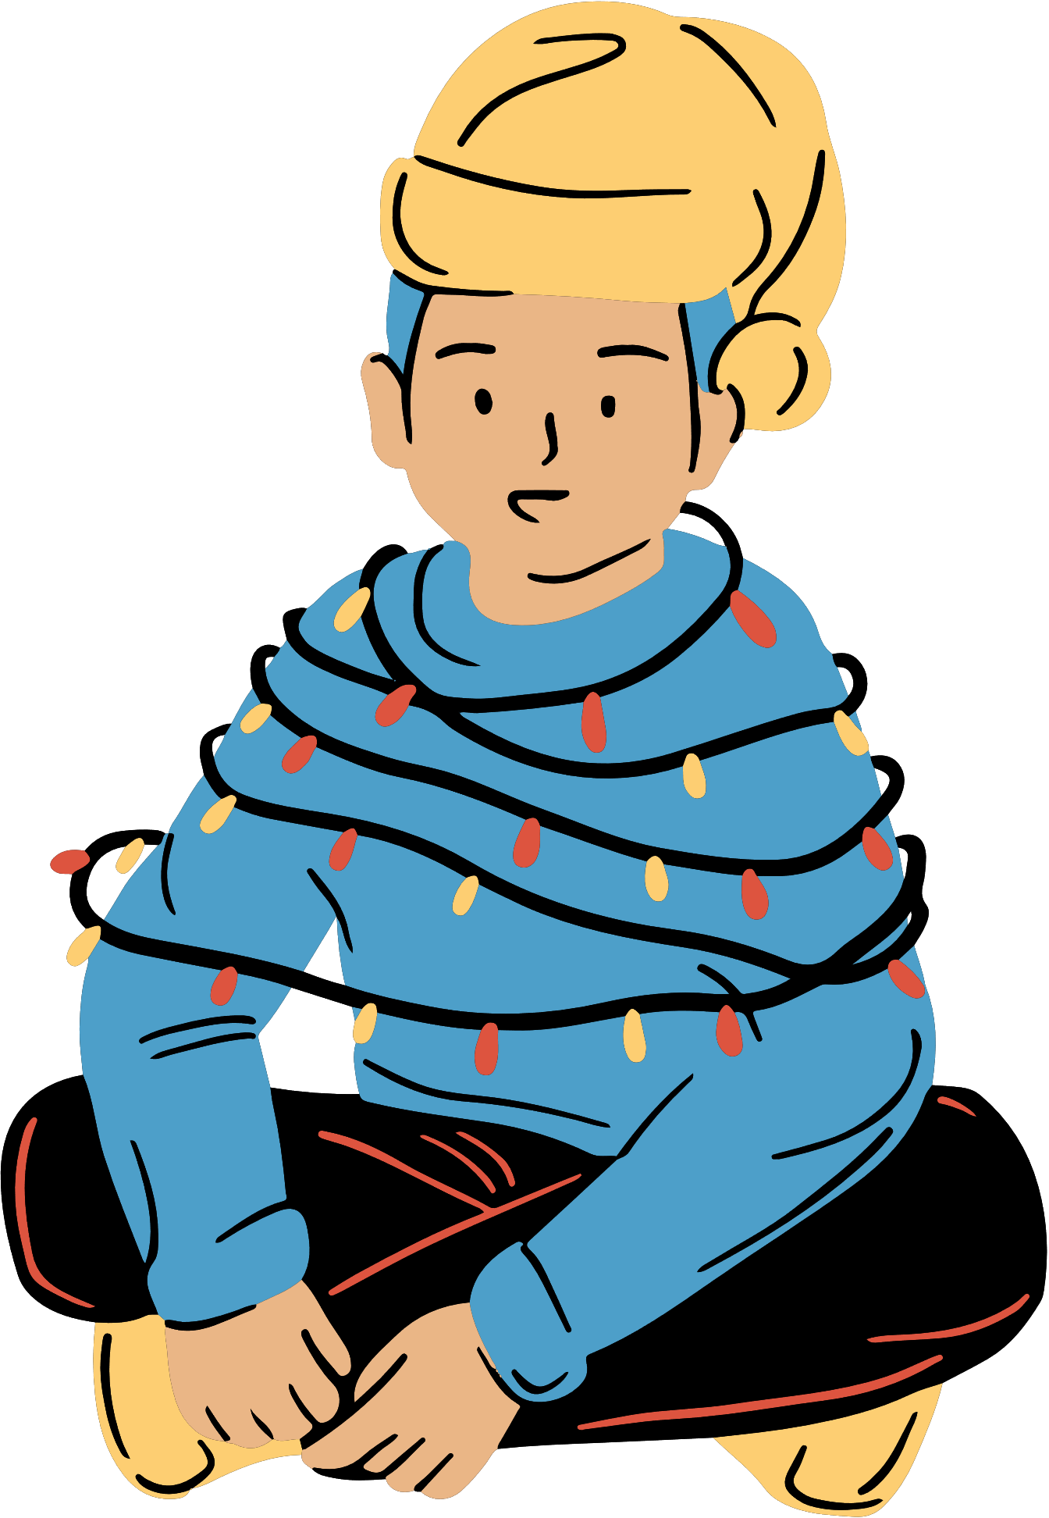
CÁC BƯỚC THỰC HIỆN TRANH XÉ DÁN
Bước 1: Xé, dán phần nền tạo không gian
Bước 2: Xé, dán hình đồ vật tạo không gian hoạt động của nhân vật
Bước 3: Sắp xếp các nhân vật vào không gian của tranh
Bước 4: Xé dán thêm chi tiết hoàn thiện bức tranh

Slide 6
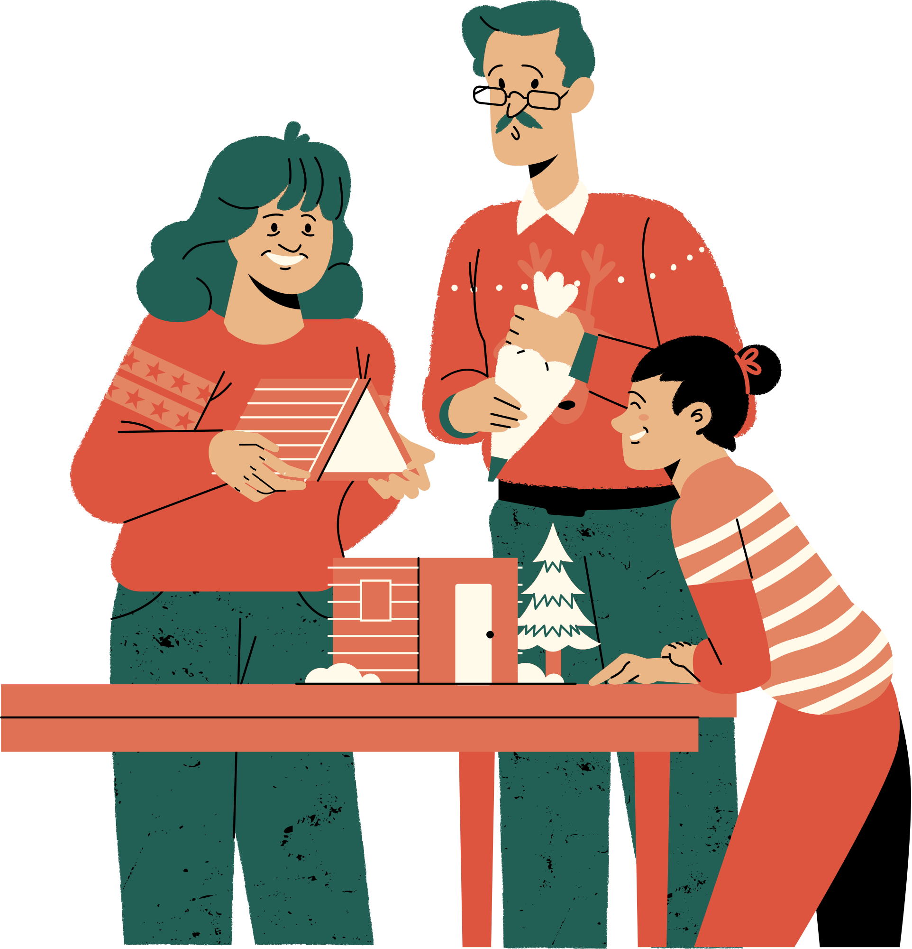
Hoạt động 3:
Luyện tập- sáng tạo

Slide 7
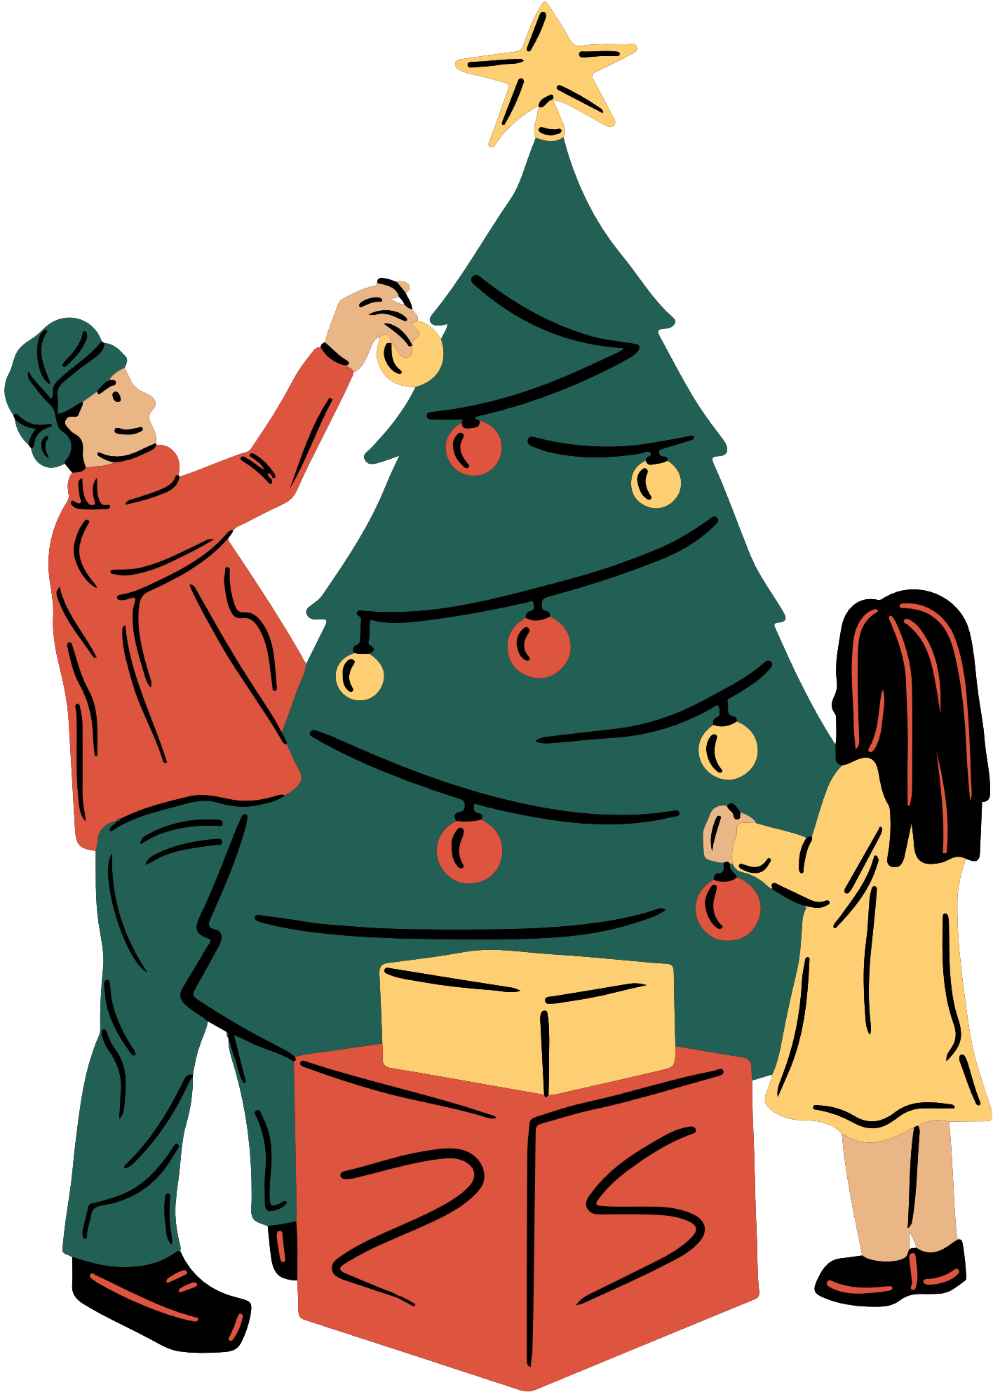
Tạo hình xé dán một bức tranh về hoạt động trong gia đình theo ý thích.

